Slide 1
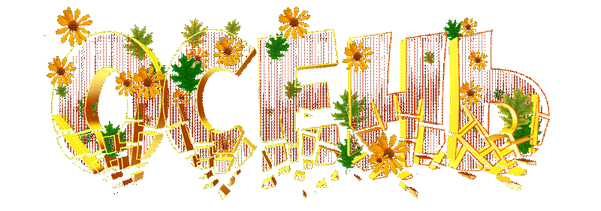
«ПУТЕШЕСТВИЕ В ОСЕННИЙ ЛЕС»
музыкальное занятие для детей средней группы с ТНР
в системе арттерапии
2023 год

Slide 2
Песенка-приветствие

Slide 3
Танец «Сапожок»

Slide 4
«Потанцуй со мной, дружок!»

Slide 5
«Танец с листочками»

Slide 6
«Закружились листочки»

Slide 7
Артикуляционная гимнастика

Slide 8
Осенняя песенка со звучащими жестами

Slide 9
Спасибо за внимание!

